Slide 1
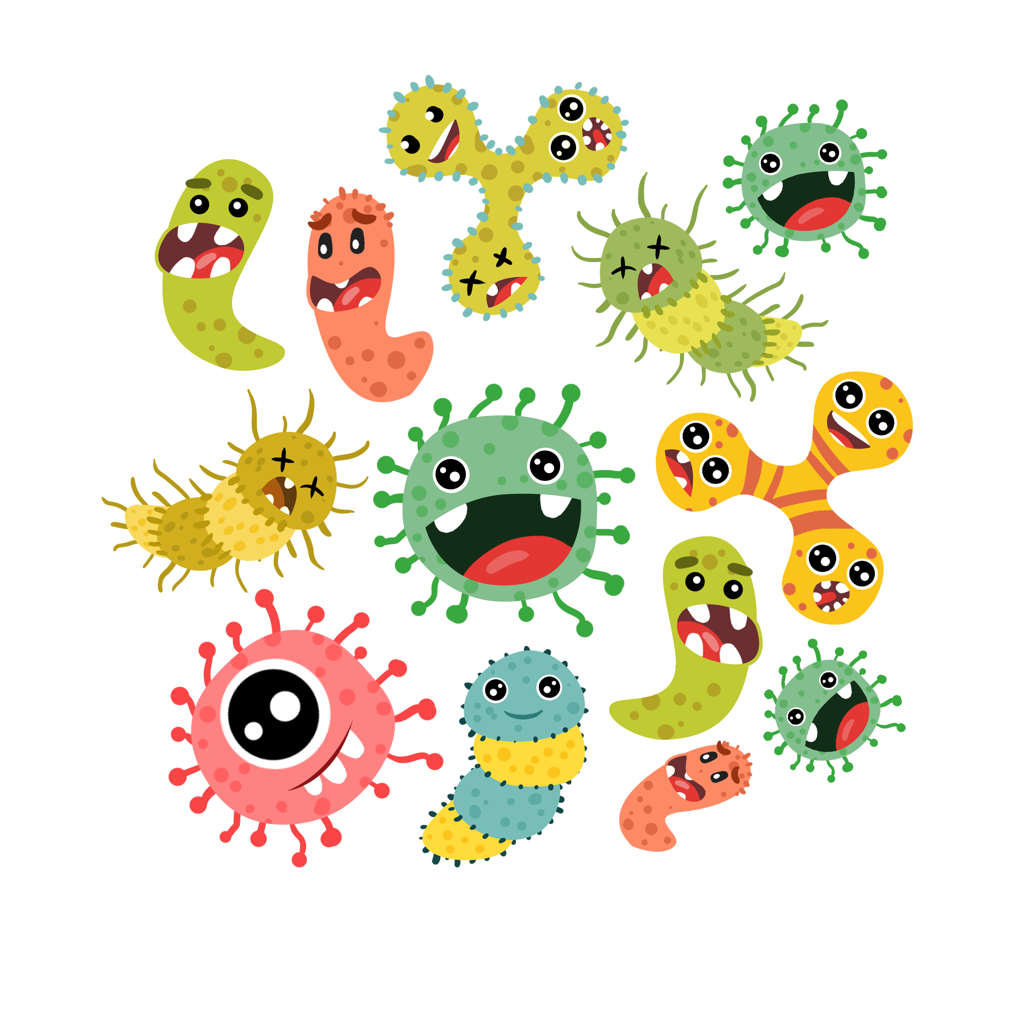
Пізнаємо природу
6 клас
Урок 42
Чим особливі бактерії
та віруси

Slide 2
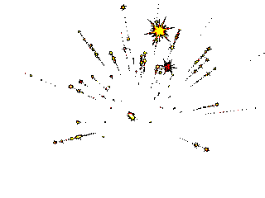
Клі­тини бактерій різноманітні за формою і виглядом.

Slide 3
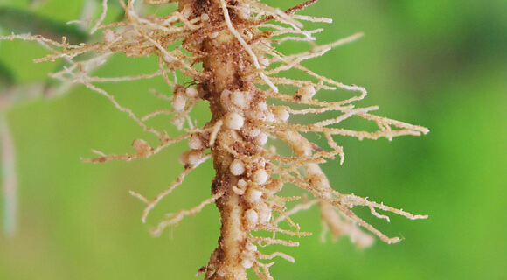
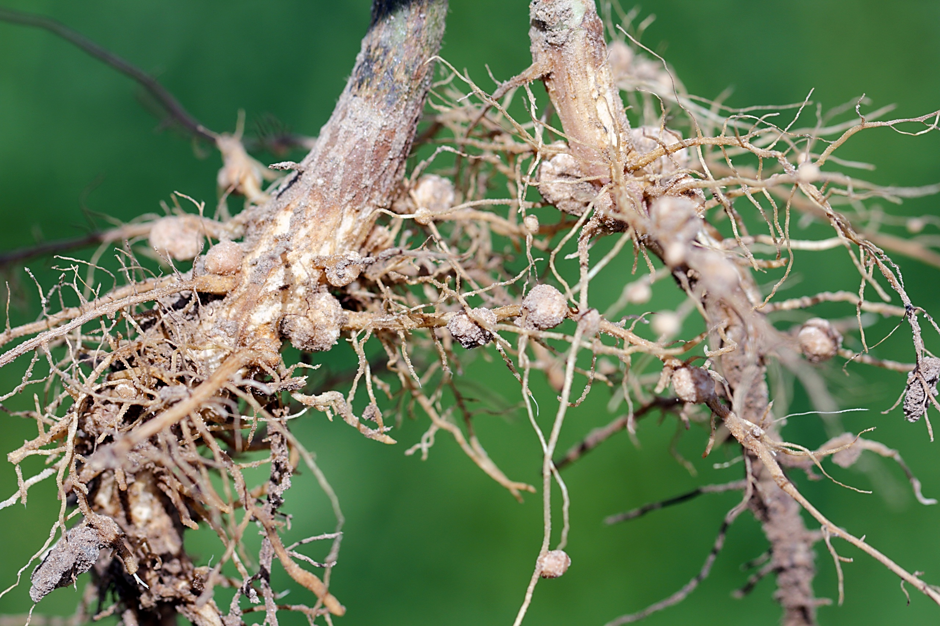
Зокрема, деякі бактерії живуть на коренях конюшини, гороху та інших рослин, утворю-ючи бульбочки. Вони забезпечують рослину необхідним для живлення хімічним елементом Нітрогеном, а від рос­лини отримують прихисток та різні речовини для своєї життєдіяльності.

Slide 4
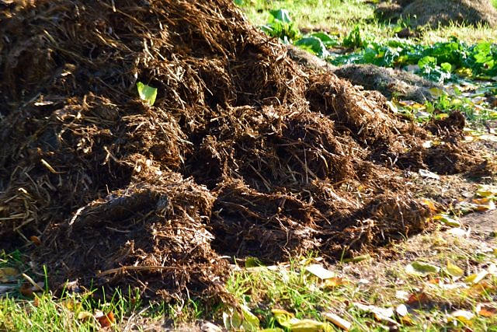
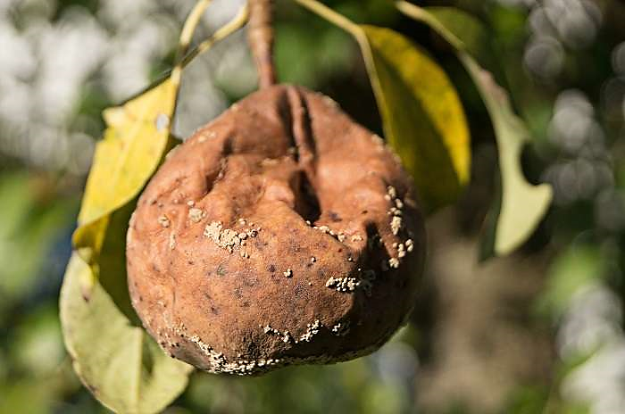
Готовими поживними речовинами живляться бакте­рії гниття. Одні з них мешкають у ґрунті й беруть участь у перегниванні померлих організмів. Завдяки такій ді­яльності бактерій на Землі не накопичуються рештки відмерлих рослин, тварин, а ґрунт збага-чується гумусом.
Гниле яблуко
Перегній

Slide 5
Повну презентацію дивіться у відеоуроці

